Slide 1
Your company
2024
Spring team
project
2조

Slide 2
CONTENTS
김현구 - 모달 팝업 창
박진범 - 댓글 기능
김도훈 - 게시물검색
이상호 – 마스터페이지
전현수 – 회원 탈퇴

Slide 3
PROJECT TIMELINE
March 28
March 30
april 01
april 04
Brain-Storming
Individual-Function development
Content- combination
Group-study
March 29
March 31
april 02
april 05
Individual-Function development
Individual-Function development
PPT
And
Review
​
Last review
1
2
3
4

Slide 4










Tools
사용기술 :
Java, HTML5/CSS3
Javascript
SpringFramework
tomcat
Oracle DataBase

Slide 5
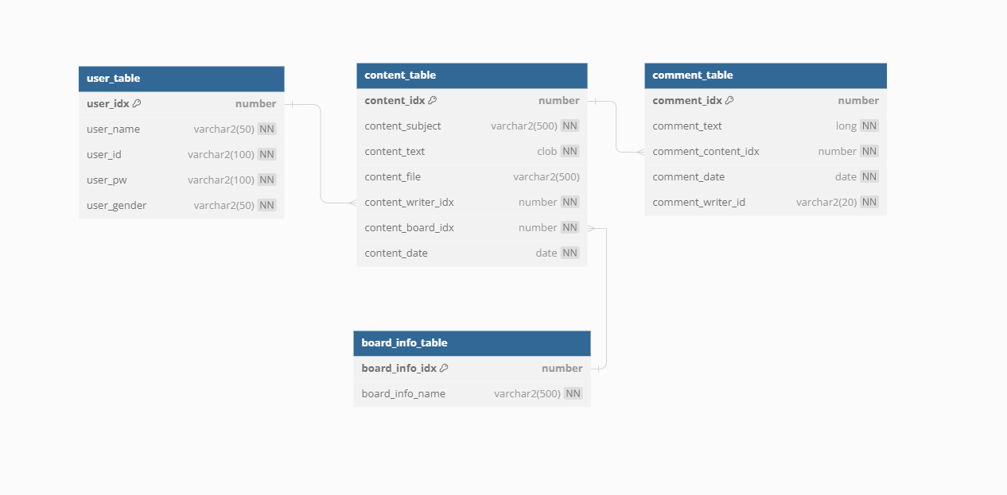
DB ERD (model)

Slide 6
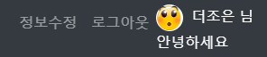
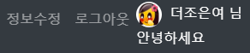
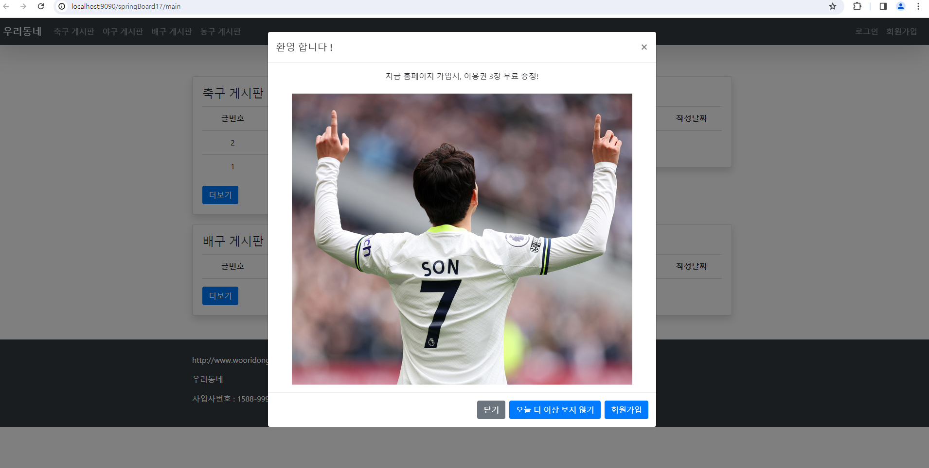
성별에 따른 프로필
아이콘 삽입
jsp파일(/views/board/)
◎main.jsp
◎top_menu.jsp
쿼리문 1
(user_table에 gender
데이터 추가 삽입)
@Insert("insert into user_table " +
"values(user_seq.nextval,
#{user_name}, #{user_id},
#{user_pw}, #{user_gender})")
쿼리문 2
(user_table에서 데이터 불러오기)
@Select("select user_idx, user_id, user_name, user_pw, user_gender from user_table " +
"where user_id=#{user_id} and user_pw=#{user_pw}")
변수 추가(UserBean)
Private String user_gender;
김현구
Modal 창 팝업
기능 :
기능 : 프로필 아이콘 삽입,
모달 창 팝업

Slide 7
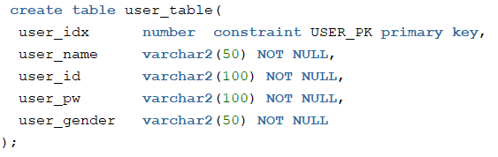
<Query>↓
코드 :
query

Slide 8
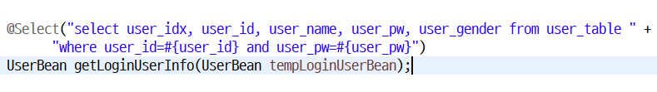
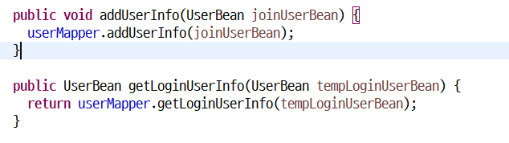
query 1
query 2
코드 :
Mapper
DAO
<Mapper>↑
<DAO>↓

Slide 9
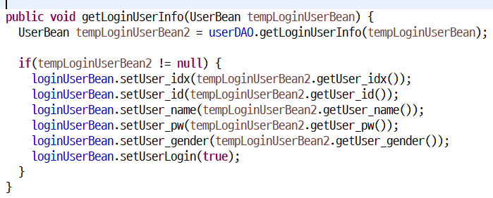
코드 :
Service
현재 로그인 유저에서 성별 정보를 빼오기위해 loginUserBean 에
성별 세팅 추가
<Service>↑

Slide 10
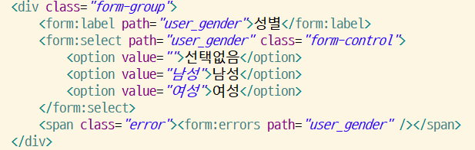
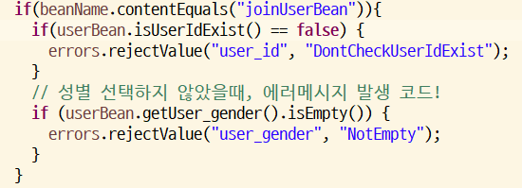
<Join.jsp>↓
코드 :
join.jsp
< UserValidator >↓
UserValidator
< error_message.properties >↓

Slide 11
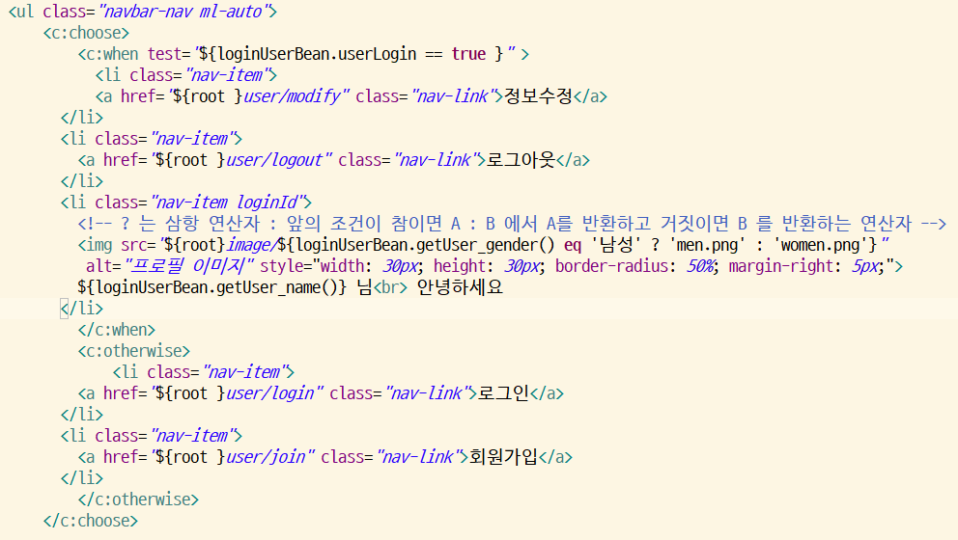
코드 :
topMenu.jsp
상항연산자를 통해 loginUserBean.getUser_gender() 에서 빼낸 값이 남성과 같으면 앞에 men.png가 다르면 뒤 women.png 경로를 설정했습니다

Slide 12
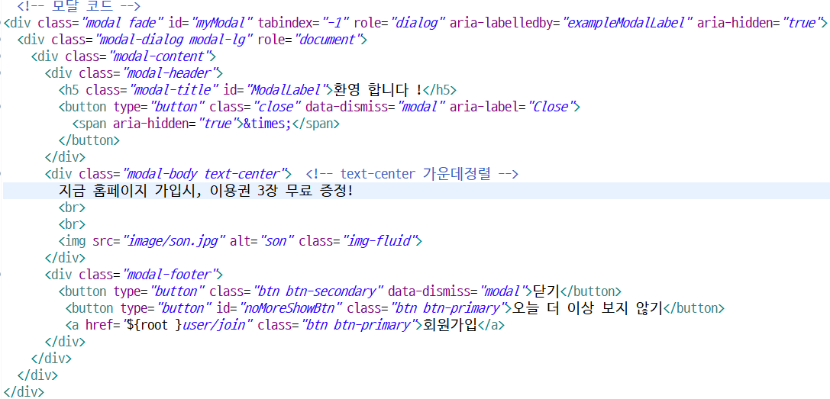
<팝업창을 위한 Modal code>
코드 :
Main.jsp

Slide 13
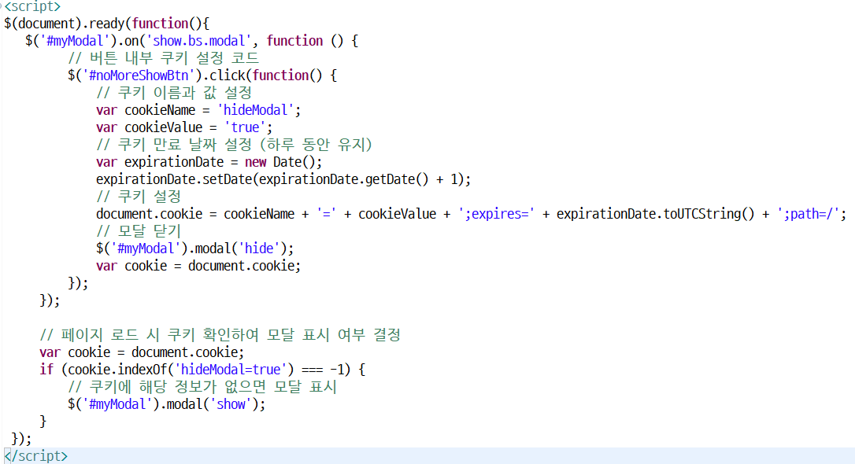
<noMoreShowBtn>
쿠키의 만료날짜를 UTC시간 문자열로 변경 후 설정
코드 :
Main.jsp
;path=/ 쿠키의 경로를 모든경로로 설정
Document.cookie = Hidemodal=true;
Expires= 만료일;
Path=/;
indexOf > 찾는 문자열이 없을때(버튼을 누르지 않았을 때) ‘-1’ 을 반환 시킴

Slide 14
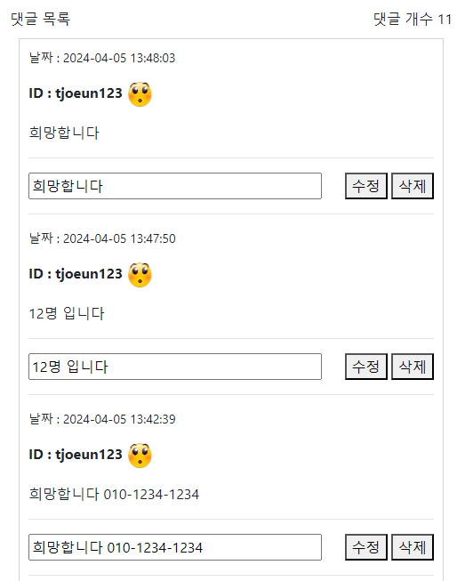
날짜
private String
Comment_date;
작성자 ID
private int comment_writer_id;
(commentBean)
댓글 번호
private int comment_idx;
@NotBlank
댓글 내용
private String comment_text;
본문 번호
private int comment_content_idx;
박진범
기능 :
댓글 작성
* 작성 내용 DB 저장
jsp파일(/views/board/)
◎read.jsp
◎comment_success.jsp
◎comment_fail.jsp
Vaild : NotBlank
NotBlank.writeCommentBean.comment_text=내용을 입력해 주세요

Slide 15
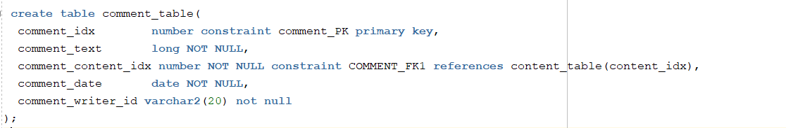
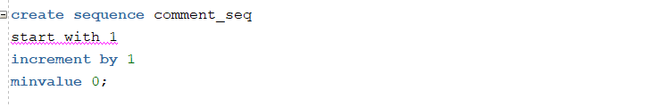
<Query>↓
코드 :
query

Slide 16
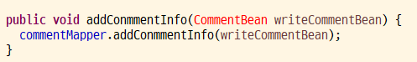
query 1
query 2
코드 :
Mapper
DAO
<Mapper>↓
<DAO>

Slide 17
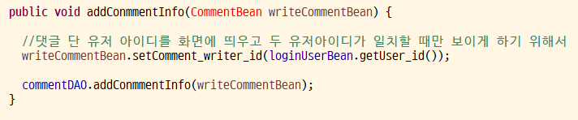
코드 :
DAO
Service
<DAO>↓
<service>

Slide 18
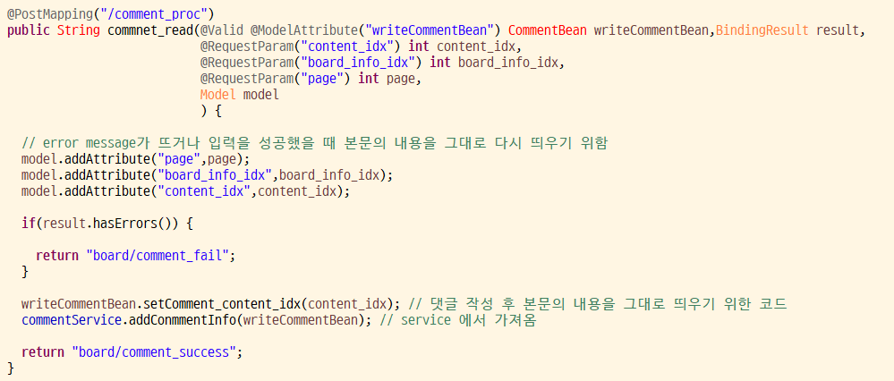
코드 :
controller
Service
<Controller>↓
<service>

Slide 19
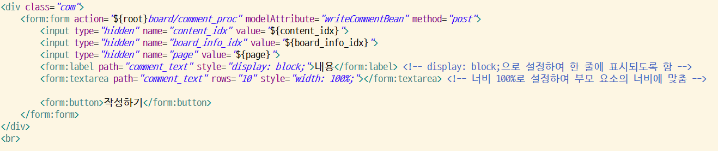
코드 :
controller
Service
<controller>↓
<jsp>↑

Slide 20
코드 :
Comment_success.jsp
Comment_fail.jsp
<Comment_success.jsp>
>
< Comment_fail.jsp>

Slide 21
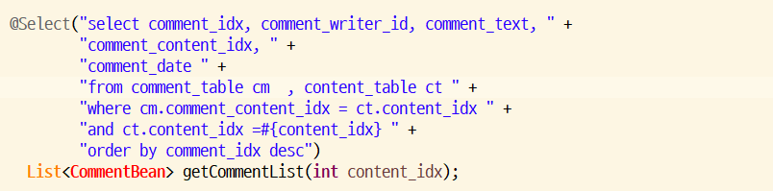
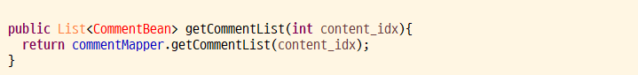
댓글 목록
댓글 개수
코드 :
Mapper
DAO
<Mapper>↓
<DAO>

Slide 22
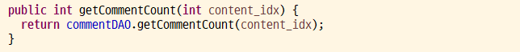
코드 :
DAO
Service
<DAO>↓
<Service>

Slide 23
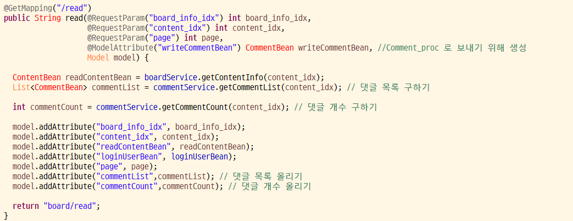
<Service>↓
<Controller>
코드 :
Service
Controller

Slide 24
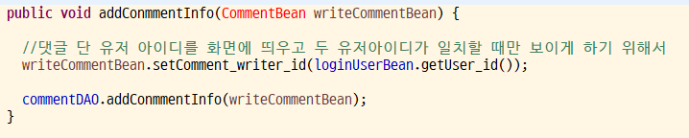
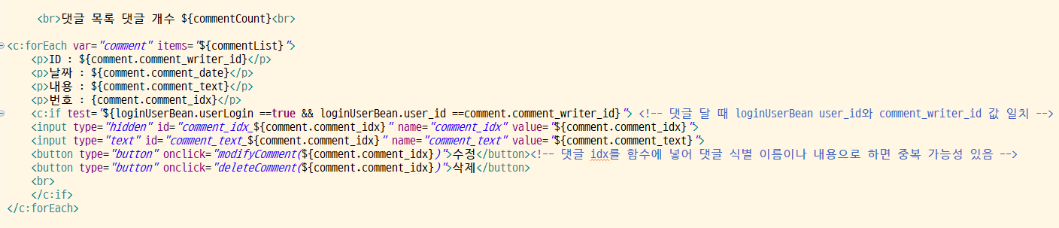

Slide 25
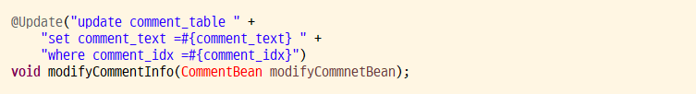
댓글 수정
코드 :
Mapper
DAO
<Mapper>↓
<DAO> ↑

Slide 26
댓글 수정
코드 :
DAO
Service
<DAO>↓
<Service> ↑

Slide 27
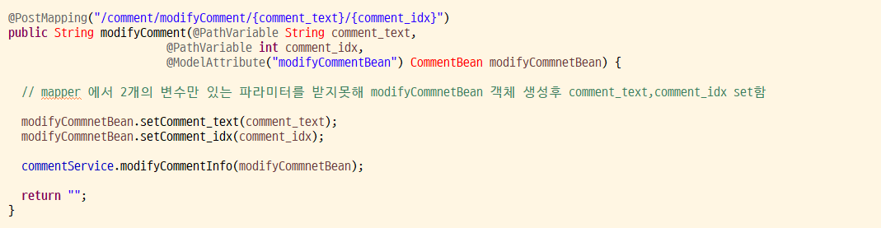
댓글 수정
<Service>↓
코드 :
Service
Controller
<Controller> ↑

Slide 28
댓글 수
<Service>↓
코드 :
Controller

Slide 29
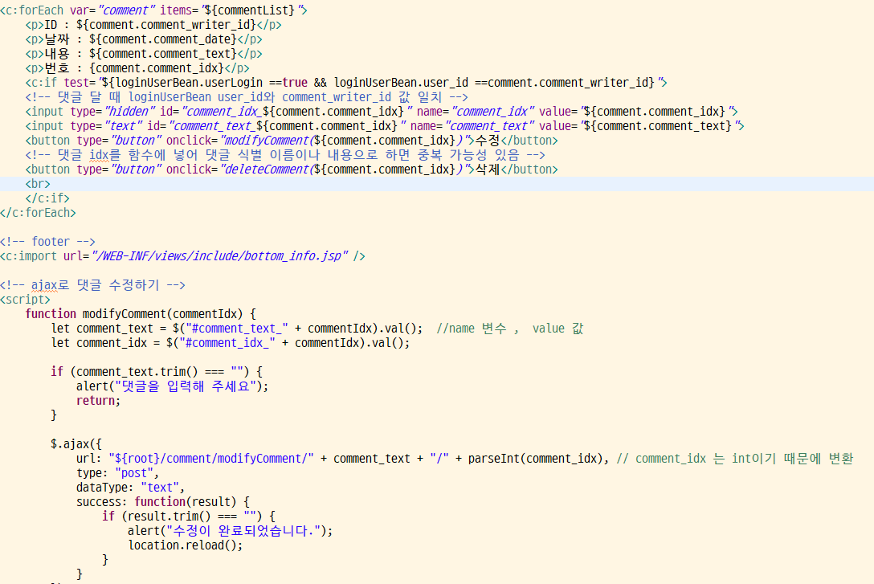
Java script 에서 ${} 사용 못해 파라미터로 전달
코드 :
Read.jsp
+comment_idx,
새로고침

Slide 30
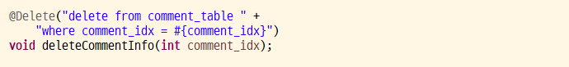
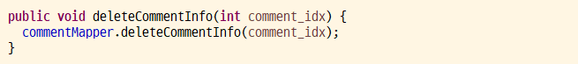
댓글 삭제
코드 :
Mapper
DAO
<Mapper>↓
<DAO>

Slide 31
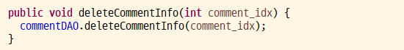
댓글 삭제
코드 :
DAO
Service
<DAO>↓
<Service>

Slide 32
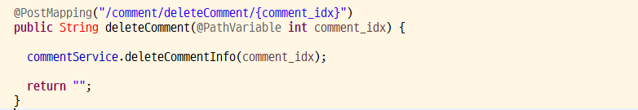
댓글 삭제
<service>↓
코드 :
Service
Controller
<controller>

Slide 33
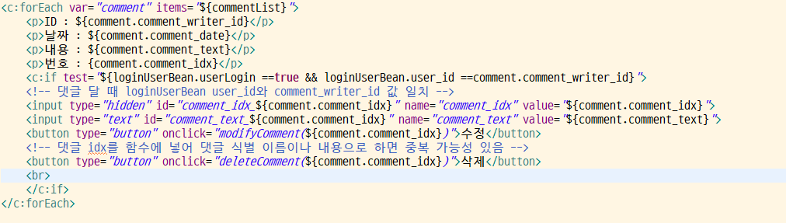
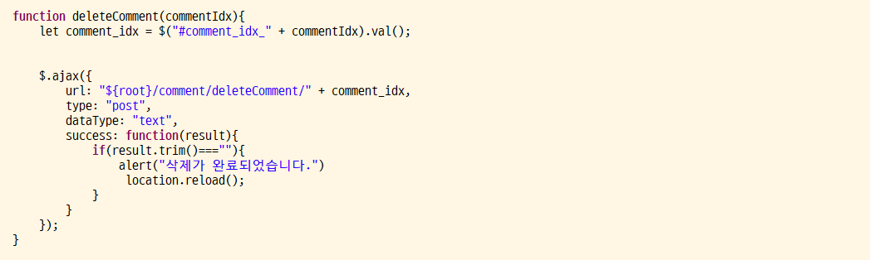
코드 :
read.jsp

Slide 34
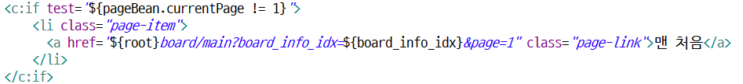
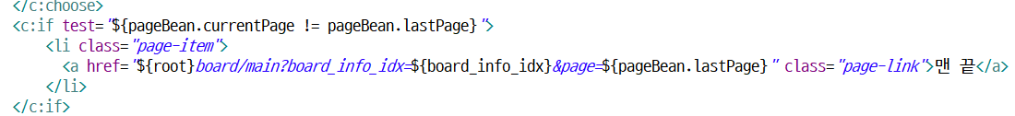
코드 :
Board/main.jsp

Slide 35
jsp파일(/views/board/)
◎search.jsp
◎search_empty.jsp
◎main.jsp
쿼리문 1
(content_table 데이터 가져와서 리스트에 담기)
Ct.content_idx, ct.content_subject, ut.user_name content_writer_name, to_char(ct.content_date, ＇yyyy-mm-dd＇) content_date from content_table ct, user_table ut where ct.content_writer_idx = ut.user_idx and ct.content_board_idx =#{content_board_idx} and
content_subject(또는 content_text) like ＇%＇||#{content_search}||＇%＇
Order by ct.content_idx desc
쿼리문 2
(content table 의 검색결과 개수)
select count(*) from content_table where content_subject LIKE '%'||#{content_search}||'%' and content_board_idx=#{content_board_idx} ORDER BY content_idx
변수 추가(ContentBean)
Private String content_search;(검색어 담는)
Private String whatKind;(검색할 종류 판별용)
검색결과 불러오기
<c:forEach var="content" items="${resultList}">
<tr>
<td class="text-center d-none d-md-table-cell">${content.content_idx }</td>
<td><a href='${root }board/read?board_info_idx=${board_info_idx}&content_idx=${content.content_idx}&page=${page}'>${content.content_subject }</a></td>
<td class="text-center d-none d-md-table-cell">${content.content_writer_name }</td>
<td class="text-center d-none d-md-table-cell">${content.content_date }</td>
</tr>
</c:forEach>
검색어와 검색 종류 데이터 넘기기
<a href="${root }board/search?board_info_idx=${board_info_idx}&page=${idx}&content_search=${content_search}&whatKind=${searchContentBean.whatKind}" class="page-link">${idx }</a>
라디오버튼
<form:radiobutton path="whatKind" value="s" checked="checked"/>제목<br>
<form:radiobutton path="whatKind" value="t"/> 본문<br>
검색어입력버튼과 검색버튼
<spanclass="search"><form:label path="content_search">제목 검색</form:label></span>
<form:input path="content_search" />
<form:button class="btn btn-primary">search</form:button>
searchjsp에 보여줄 값의 코드
<h4 class="card-title"> '${content_search}'에 대한 ${boardName } 검색결과
<span class="size">(검색된 게시물 수: ${searchCount }개)</span></h4>
김도훈
기능 :
각 게시판 별로
검색 기능 구현 주제별 검색 가능
(제목, 본문)

Slide 36
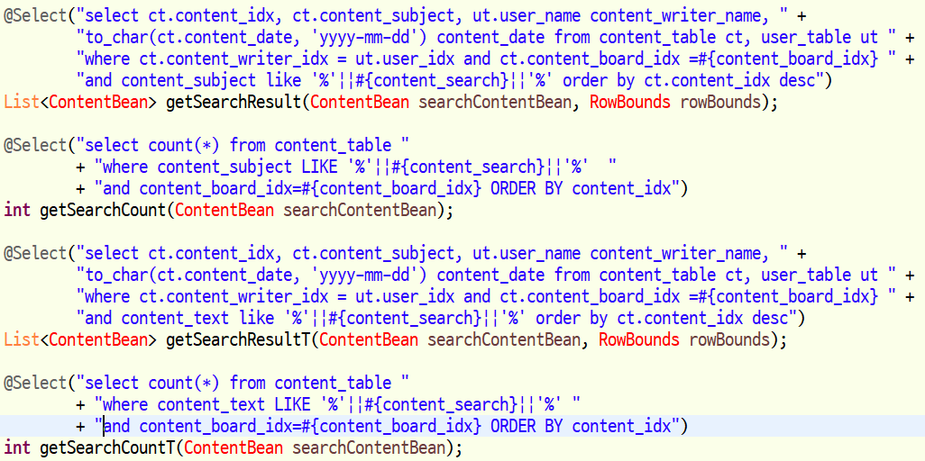
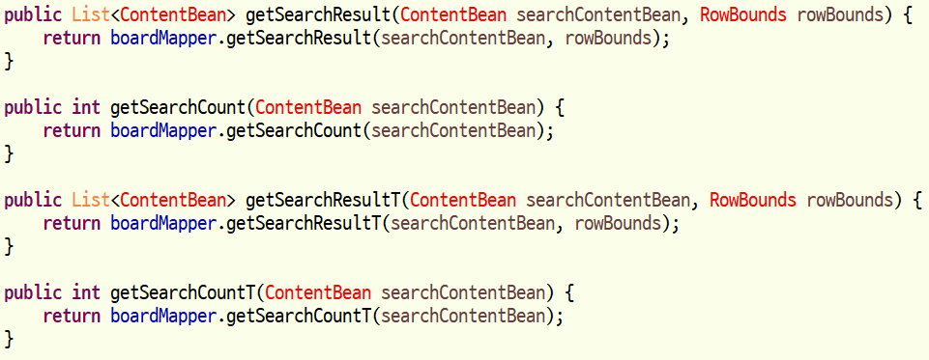
query 1
검색결과
query 2
페이징
코드 :
Mapper
DAO
<Mapper>↑
<DAO>↓

Slide 37
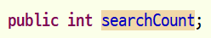
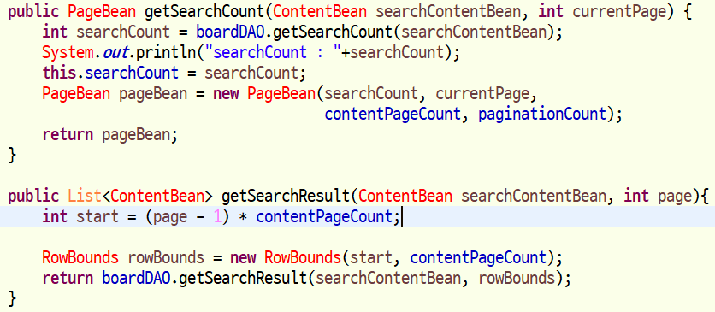
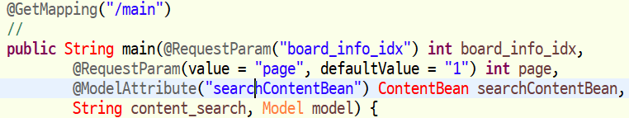
searchCount
: controller에서 resultList의 개수를 가져오면 페이징이 이미 끝나게 되어 페이징 되기 전 count(*)을 controller에서 사용하기 위해 사용한 코드
코드 :
service
Controller(main get)
<Service>↑
<controller>↓
url getmapping main
: 메인 jsp에서 contentBean 객체를 저장하기 위해
파라미터에 추가

Slide 38
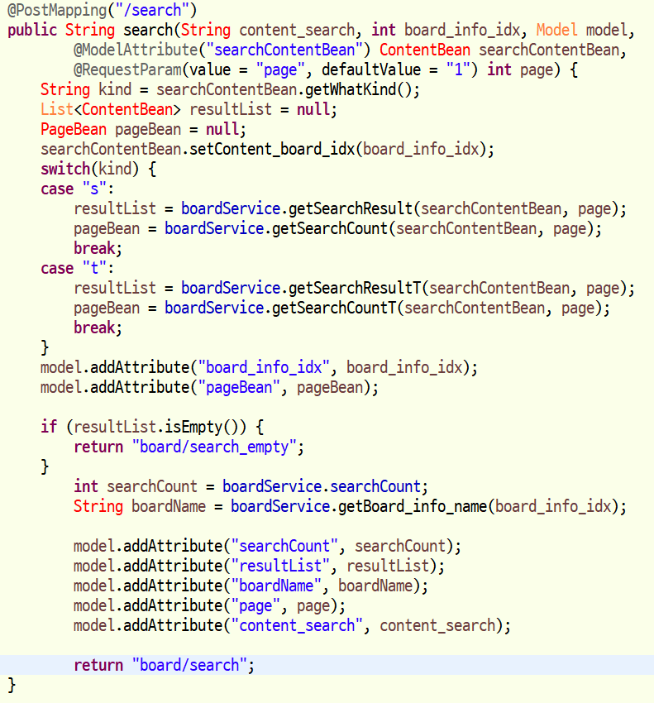
<controller>
Post search
Jsp에서 설정한 라디오 버튼의 value 를 switch 문에서 사용하기위해 kind변수에 할당
스위치 문 안에서 값을 할당하기 위한 변수 설정
Kind 변수의 값이
S(subject), t(text) 경우를 분리하여 다른 method를 호출
Controller
(search post)
*Search get 동일*
(페이지 버튼의 mapping)
코드 :
Search jsp에서 페이징할 때에(숫자버튼) 보드인덱스와 페이지빈을 데이터로 넘기기위한 코드
Search.jsp에서 사용할 값들을 service에서 받아오고 requestScope에 셋업

Slide 39
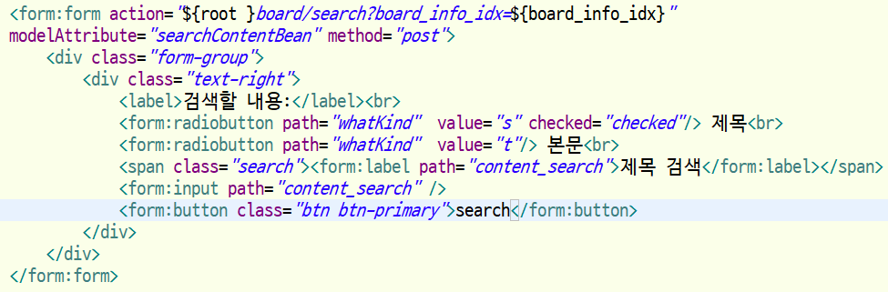
①
②
Jsp파일
(main)
코드 :
③
1. 제목, 본문을 구분하기 위한 radiobutton 생성, 각 버튼의 value를 s, t로 구분
2. 검색할 내용을 받을 label과 input 버튼 생성 path는 content_search로 동일
3. Form태그의 summit 버튼 생성
4. Radiobutton을 검색 버튼과 다른 action을 하는 form으로 생성했다가
summit을 한번에 하는게 구현하기 쉬워서 form안에 두 버튼을 같이 놓음

Slide 40
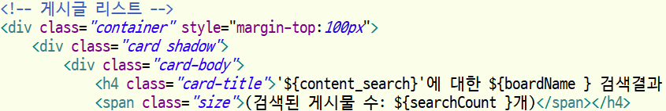
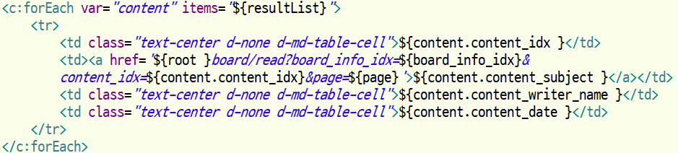
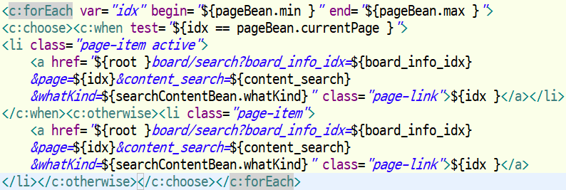
<jsp>
search
Search post 에서 가져온 값들을 화면에서 보여줄 내용
검색결과 보여주기
Jsp파일
(search)
코드 :
페이징 버튼에
값 전달하기
검색결과 화면에서 board/main으로
이동하는 버튼

Slide 41
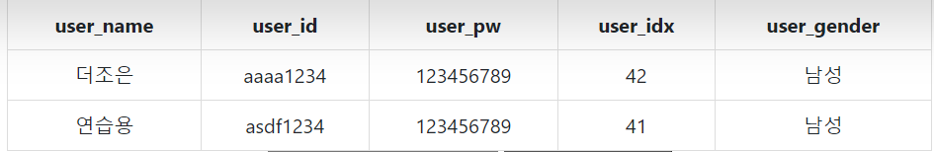
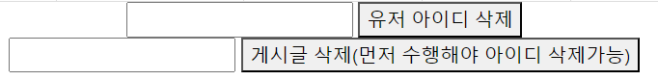
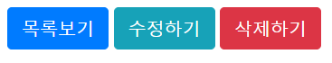

jsp파일(/views/master/)
◎master.jsp
◎conDelete.jsp
◎idDelete.jsp
◎conFail.jsp
◎idFail.sjp
◎not_master.j네
◎/views/borad/read.jsp
쿼리문 1
(유저테이블에서 모든 정보 받아오기)
select * from user_table order by user_idx desc;
쿼리문 2
(글 삭제를 위한 쿼리문,
글이 존재하지않을때 쿼리문)
delete from content_table where content_writer_idx = #{user_idx};
select * from content_table where content_subject is null;
쿼리문 3
(아이디 삭제를 위한 쿼리문,
아이디가 존재하지않을때 쿼리문)
delete from user_table where user_id = #{user_id};
select * from user_table where user_id is null;
유저 정보 보기
(관리자 페이지) ↓
이상호
관리자페이지에서
유저아이디 삭제 ,
유저의인덱스를 통해
유저의 게시글 전체 삭제 ↓
구현 기능
1. 관리자 페이지
2. 관리자 페이지에서
유저의 게시글,
아이디 삭제
3. 관리자 아이디로
접속 시 모든 게시물 접근해서 수정,삭제 기능
관리자 아이디 접속시
일반 유저의 글 수정 및 삭제 ↓
관리자 아이디 접속시
마스터 페이지 이동버튼 ↓

Slide 42


관리자 페이지
유저 정보 보기
<Mapper>↑
<DAO>↓

Slide 43


관리자 페이지
유저 정보 보기
<Controller>↑
<Service>↓

Slide 44


<master.jsp>
관리자 페이지
유저 정보 보기

Slide 45


관리자
페이지에서
유저의 게시글
삭제
<Mapper>↑
<DAO>↓

Slide 46


관리자
페이지에서
유저의 게시글
삭제
<Controller>↑
<Service>↓

Slide 47

<master.jsp> ↓
관리자
페이지에서
유저의 게시글
삭제

Slide 48


관리자
페이지에서
유저아이디 삭제
<Mapper>↑
<DAO>↓

Slide 49


관리자
페이지에서
유저아이디 삭제
<Controller>↑
<Service>↓

Slide 50

<master.jsp> ↓
관리자
페이지에서
유저아이디 삭제

Slide 51

<board/read.jsp>↓
관리자가
일반 유저의 글
수정, 삭제

Slide 52

<board/read.jsp>↓
관리자가
일반 유저의 댓글
수정, 삭제

Slide 53

<TopMenu> ↓
관리자 접속시
마스터페이지
버튼활성화

Slide 54



<Interceptor> ↓
관리자페이지는 인덱스 1번인
사람만 접속가능
<ServletAppContext>↓

Slide 55


전현수
회원탈퇴
View/User/modify.jsp
회원탈퇴 버튼생성
기능 :

Slide 56


View/User/modify.jsp
회원탈퇴 모달

Slide 57

사용자가 입력한 비밀번호를 가져 옵니다
AJAX를 사용하여 비밀번호 를 서버로 전송
View/User/modify.jsp
JavaScript 함수 작성
AJAX 요청을 통해
비밀번호를 저장하고 전송

Slide 58


<Mapper>↑
코드 :
Mapper
DAO
<DAO>↓

Slide 59


User Service 를 이용해 비밀번호를 확인 하고 회원탈퇴를 시도합니다
success가 true일 경우 success를 반환하고, 아닐 경우 "failure"를 반환합니다.
<Controller>↑
코드 :
Controller
Service
<Service>↓
비밀번호가 정확한지 확인
정확하면 회원탈퇴 실행
입력한 비밀번호가 사용자의 실제비밀번호가 맞는지 확인

Slide 60
Project 를 취합했을 때 오류나는 경우가 많음
팀원마다 변수명이 다름 / 해석이 다름
Hard point
초기 계획 시 변수 명 미리 설정 / 수정사항 공유

Slide 61
Q&A

Slide 62
Your company
THANKS
Please enjoy your
work

